Slide 1

语文 五年级 下册
习作指导专项复习

Slide 2
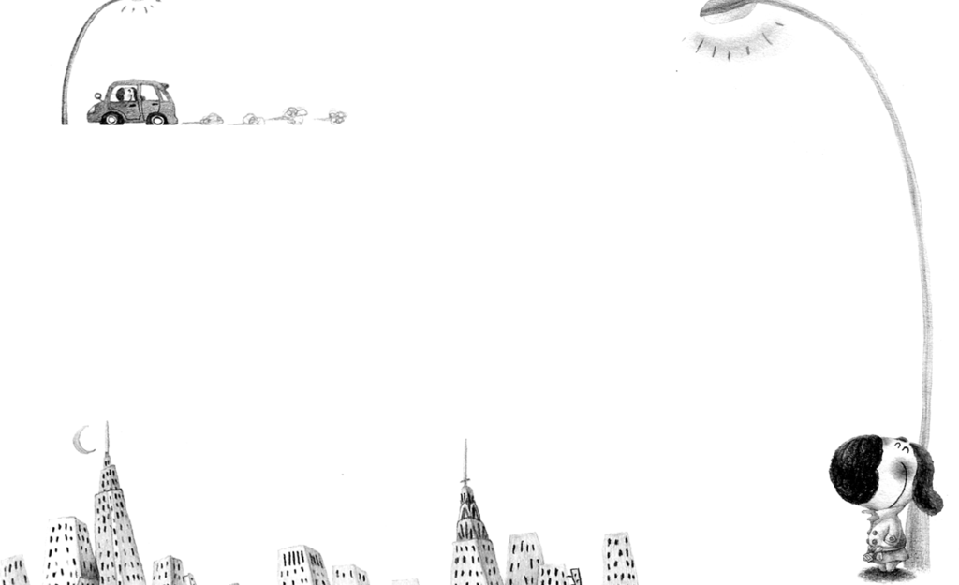
写读后感

Slide 3
方法指导：如何写好读后感
读文章、书籍后有体会、感想，将体会、感想写下来，就是读后感。读后感也是心得式的读书笔记，一般采用叙述加议论的写法。
一、读。读懂读透原文，能正确理解内容，把握中心，从中获得感受和教育。

Slide 4
二、拟。拟定题目。一篇文章，一本书，第一眼看到的是题目。好的、新颖的题目可以一下把人吸引住，使人乐意读。读后感也是如此。读后感的题目有两种形式：
1.正标题加副标题。正标题一般围绕中心来拟，副标题一般指所读的篇口。如：正标题为《他是我的榜样》，副标题为《读〈中国出了个毛泽东〉有感》等。
2.直接以所读的篇目为题。如：读《买包子的风波》有感、《小青石》读后感。

Slide 5
三、引。引就是引子。读后感一般先告诉人家，你读了哪篇文章或哪本书，以及读后总的感想。然后概括文章的主要内容。这样文章连贯，作者读了不感到突然，体现了读是基础，为下文的议、联做铺垫。

Slide 6
四、议、联。
议是读原文后抓住印象深刻的地方为“感”点议论，；联是联系学习、生活实际中的具体事例写体会、写感想。这是读后感的主体，也是重点，必须详写。体会和感想应是多方面、多角度的。可以联系学习、生活实际中的具体事例写体会、感想；可以归纳总结谈收获；可以从表达方法上谈感想、体会；也可以谈自己的看法，提出不满意的地方，议自己不明白的问题，等等。
五、结。
结就是总结得到的启示、懂得的道理。照应前文

Slide 7

例文（一）

Slide 8
《成功的秘诀》读后感
从前，有一个人问智者：“怎样才能成功？或者说成功的秘诀是什么呢？” 智者笑了笑，没说什么。他拿起一颗带壳的花生，说：“捏碎它。”那人将花生壳捏开，从里面取出花生。智者又说：“捏碎它。”那人将花生放在手心里，把红色的皮儿搓碎了。智者说：“再捏一捏、搓一搓它。”那人使出全身力气，也没将花生捏开，他又使劲搓花生，直搓到他的手都热了、红了，也没将花生搓碎。智者告诉他：“干什么事情，有一颗恒心，才是成功的秘诀。” 这是我从一本杂志上看到的一篇文章。读着文中的文字，我的感想很多。人生就好比是一架梯子，只有持之以恒，坚持不懈，才能到达尽头，才能成功。想想自己，做事马马虎虎，根本没有恒心，好多时候都是浅尝辄止，虎头蛇尾。

Slide 9
比如上星期，我做数学作业时，遇到了一道难题，心里想这么难，我不做了，出去玩会吧。接着，我就出去玩了，回来以后，妈妈问我作业做完了没有，我犹豫再三，不得已向妈妈说了实情，在妈妈的帮助下，才做出了那道题。
读这篇文章之前，我不明白，为什么自己做好多事情都不尽如人意，原来是没有恒心，做事不能坚持到底的缘故呀。只要有恒心，相信我以后一定能成功。

Slide 10
评语：
本文的作者很会“想”。先简介读到的那篇文章的故事大概，抓住故事的宗旨——恒心的重要，联系自己自己的生活学习实际，进一步阐述了“人生就好比是一架梯子，只有持之以恒，坚持不懈，才能到达尽头，才能成功”的道理。体会深刻，不失为一篇较好的读后感。

Slide 11
例文（二）

Slide 12
成败只差毫米
——读《电话的发明》有感
假期里，我读了《真好丛书》。对其中的《电话的发明》一文很感兴趣。 是谁发明了电话？相信许多人都会不假思索地说出美国发明家贝尔的名字。
可是相信也有很多人可能不明白，其实在贝尔之前，还有人尝试发明过电话，他就是莱斯。
莱斯曾研究过一种装置，可这种装置里的螺丝只能传递音乐，不能传递语音。莱斯失败的原因之一，是因为这个装置里的螺丝，他少拧了二分之一圈——约毫米。莱斯没有发现这一点，他将装置改装了好几次，可仍然没有解决问题，于是他懊丧地放弃了。与莱斯不同的是，贝尔没有向困难妥协，没有泄气，而是坚持不懈，继续实验。他在莱斯的基础上进行了改进。最主要的是，他

Slide 13
将那颗螺丝多向里拧了毫米。接着，奇迹发生了，不能通话的装置变成了实用的电话机。
读了这篇文章，我深有感触：假如莱斯没有半途而废，而是持之以恒，发现了这个“漏网之鱼”，电话不就是他发明的吗？但好多事情，没有假如。再来看看贝尔，正是由于他的坚持不懈和仔细耐心，使他成为了成功者，成了最后的赢家。这让我想起爱因斯坦曾说过的一句话：成功=艰苦的努力+正确的方法+少说空话。
失之毫厘，差之千里。成功与失败只差毫米！

Slide 14
评语：
你是一个爱读书的孩子，更可贵的是，你能读有所思，读有所悟。敏锐地抓住文中介绍的莱思实验失败的原因：“少拧了二分之一圈——约毫米”，并紧紧围绕这一细节，将其与贝尔进行比较，由此生发自己的感触：“失之毫厘，差之千里。成功与失败只差毫米！”水到渠成，顺理成章。是一篇言之有物，立意深刻的读后感。

Slide 15
游记篇

Slide 16
重点是“抓住环境特点，体会思想感情”。写的过程中应注意哪些问题呢？
其一，观之有序，言之有序。写参观游览一类的文章，必须有一定的空间顺序，而这种顺序又往往和作者观察的顺序一致起来，因此，只有观之有序，才能言之有序。我们可以大致掌握以下常见的顺序：
<1>以游踪为序。游览的顺序就是文章的顺序。
<2>以方位变化为序。站在一个固定的位置上，由近及远，由远及近；由左到右，由右到左；由上到下，由下到上；由里到外，由外到里；先中间后四周，先四周后中间地观察，按照观察的顺序布局全篇文章。

Slide 17
<3>以景物的类别为序。我们参观游览一个地方，在大范围内又有各种不同类别的景物。例如：到了郊外，可以先看田野，再看山峦，最后看河流；到了荒原，可以先看天空，再看原野，最后看牛羊……
其二，抓住特点，描写具体。参观游览一个地方，所见所闻很多，如果什么都想写，就什么也写不好。只有仔细观察，抓住景物特点，才能写得准确、生动、具体、形象。那么，抓住景物哪些特点呢？
<1>色彩特点。景物的颜色是千变万化的，不同的景物有不同的颜色，即使是同一种景物，在不同的季节，不同的位置，也会呈现出不同的色彩。

Slide 18
<2>形态特点。景物的不同形状和姿态，可以表现出不同的精神、气质。抓住景物形态特点，既可表现形，又可体现神。
<3>动静特点。一切景物都处于自然之中，有时处于静态，有时处于动态，有时处于静动变化之中。因此，我们要抓住景物的动静写出景物的特点。
其三，寄情于景，主题鲜明。只有把情感融注到字里行间，才会表达出鲜明的主题，也才会打动读者。在行文中，我们只有把心捧给读者，才会吐真情，有真意。情真文才美，只有情真，才能给读者美的享受。

Slide 19
例文（一）

Slide 20
有趣的探险之旅
在一个阳光灿烂、万里无云的星期六，爸爸妈妈出去逛商场了，我独自一人在家看书。我正看得津津有味，似乎我就是书中的主角。忽然从书里滚出来一个蓝色的球正好砸到我的脑袋，随后滚到了地板上。我定睛一看原来是一个圆溜溜的大脑袋，脖子上戴着一个神奇的黄铃铛，还有那灵巧的四肢。这不正是我书中写的哆啦A梦嘛？
我大吃一惊，揉揉眼睛，生怕自己看错了，一脸不可思议地说：“你……就是哆啦A梦？”哆啦A梦满心欢喜地说：“对呀，我今天来邀请你一起进行一场神奇的旅行！”说着它拿出一个五彩缤纷的瓶子，上面雕刻着彩色的蝴蝶结和小花，里面还有彩色融合的液体，散发出阵阵香气。哆啦A梦将瓶子交给我后，便迫不及待地喝了下

Slide 21
去，刚喝下药水我就瞬间变小了。正当我疑惑不解时，哆啦A梦解释道：“这是缩小水，喝下后会变小。”哆啦A梦的话音刚落，便凭空消失了。
这时的我又惊奇又害怕，突然感到有点饿，我来到冰箱前发现眼前发现眼前冰箱好似高楼大厦，让我望而止步。正当我不知如何是好时，爸爸妈妈满载而归，我便欣喜若狂地冲他们呼喊。可是我的叫声竟然比蚊子声音还要小，他们根本就听不到。我急得像热锅上的蚂蚁团团转，豆大的泪珠顺着脸颊落了下来。哆啦A梦听到我的哭声，看到我这副狼狈不堪的模样，便再次来到了我的身边将解药递给了我。
这次的探险旅程给我留下了深刻的印象，让我至今都难以忘怀。

Slide 22
评语：
本篇作文以“探险”为线索，记叙了探险前的奇遇，探险时的经历，以及探险后给我的印象。书写时把过程作为重点，向读者展示了如何“神奇”，怎样的“惊险”。
小作者善于运用成语，如“不可思议”“疑惑不解”“欣喜若狂”等成语恰到好处地写出了当时的心情。

Slide 23
例文（二）

Slide 24
万里长城
长城是世界上的一个奇迹，它像一条巨龙盘踞在中国北方的辽阔的土地上，长城全长约12600里。它是中国古代劳动人民血汗的结晶，也是中国古代文化的象征和中华民族的骄傲。
游客们，我们已经来到了著名的八达岭长城上，两旁的山上，是苍松翠柏，云遮雾障，禽鸟齐鸣，溪流淙淙，好像处处充满了诗情画意。您往远处看，可以发现这里的长城分为南、北两峰，蜿蜒于山脊之上，龙腾虎跃、气象万千，景色十分壮观。长城依山而建，高低起伏，曲折绵延。这段长城的墙体是用整齐巨大的条石铺成，有的条石长达2米，重数百斤。内部填满泥土和石块，墙上顶地面的地方铺满方砖，十分平整。墙顶外侧筑有高2米的垛口，上有了望孔，下有射击口，内侧建有宇墙。城墙每隔一段，

Slide 25
筑有一个堡垒似的方形城台。城台有高有低，高的叫敌搂，是守望和军士住宿的地方；低的叫墙台，高度与城墙相差不多但突出墙外，四周有垛口，是巡逻放哨的地方。
下面就到了烽火台，又叫烽燧，狼烟台。是不和长城相连的独立建筑。一旦敌人来，就点燃烽火通报军情，白天点燃的烟叫做烽，晚上的叫做燧。
今天的长城，早已失去军事价值，而以其特有的魅力，吸引着广大中外游客，成为举世闻名的旅游胜地！

Slide 26
评语：
本文以导游的身份像我们介绍了万里长城中的八达岭长城。文中既写了八达岭长城的周围景色，有用举例子、列数字等方法重点介绍了内部构造和特点。让我们了解了八达岭长城的辉煌，知道了它不愧为世界文化遗产。

Slide 27
如何写漫画

Slide 28
何为漫画？
漫画是一种具有强烈的讽刺性或幽默性的图画。
画家从生活中取材，通过夸张、比喻等手法，讽刺、批评或表扬某些人、某些事。

Slide 29
漫画的不同类型
讽刺型：运用讥讽、夸张、比喻的手法，对丑恶事物或不良现象进行揭露、批评、嘲笑，以达到贬斥和否定的目的。
赞颂型：报刊漫画的常见类型之一，它用漫画艺术手段对美好事物给予称赞、颂扬，展示光明，鼓舞人们的信心和勇气。
幽默型：幽默画则不同，它可以无主题、无意义，其实它的主题、意义就是幽默，通过幽默手段达到幽默目的。

Slide 30
漫画构成：标题、主体、画注。
标题，即题目，往往告诉人们漫画的主题思想，有的虽没有标题，但一定有鲜明的主题。
主体，组成漫画的各个要素，包括人物动作、对话等。
画注，对漫画内容与主题的提示、注解。（可以没有）

Slide 31

领会寓意
每一幅漫画都有自己要反映的主题和寓意，想一想作者为什么要画这幅画，他的目的是什么。
很多漫画面不一样，但是主题却是相同的。

Slide 32
如何写漫画？
二、针对内容，发表评论
揣摩漫画的画中之话，话外之音
在写作时，要联系自己生活周围的人和事，运用联想和想像加深对画意的理解，并获得大量写作材料。

Slide 33
如何写漫画？
三、拓展延伸，联系实际。
学会由物及人，由人及社会。写出自己的感受和评价

Slide 34
二、漫画作文写作的一般写作模式：
开头：与读后感相同（开头引入，简明扼要）
第二部分：仔细观察，描述画面。拿到题后，首先就要仔细地读图，细心审阅，首先要认真细致地观察画面的内容，找出其讽刺、颂扬的对象或行为（有标题的，一般多是标题）。不要看到一点就草草而作，从而漏掉了主要信息。
第三部分：针对内容，发表评论。（揣摩漫画的画中之话，话外之音。）要注意：画面的形象主体不一定是讽刺或颂扬的对象，要学会由“实”及“虚”，由表及里，然后挖掘隐含信息，进一步提炼概括画面所揭示的主题。
第四部分：拓展延伸，联系实际。写出自己的感受及评价。

Slide 35
例文（一）

Slide 36
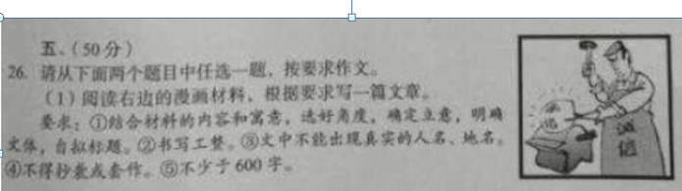

Slide 37
学会选择诚信
中国有句俗语，君子一言，驷马难追。古人也说过，人无信不立。是的，诚信是一个人为人处世的根本，更是一个国家、社会和谐、繁荣的基本前提。因此，在我们成长的过程中，要学会选择诚信。
2010年感动中国十大人物之一的“信义兄弟”孙水林，为了赶在春节前能将民工的工资如期发放，实现自己的承诺，连夜返乡，结果中途一家五口全部遇难。其弟孙东林为完成哥哥的遗愿，在大年三十的前一天，来不及安慰年迈的父母，把工钱送到民工的手中。钱不够，他就贴上自己的6.6万元和母亲的1万元。“言忠信，行笃敬”，他们坚守这一古老的信条，为尊严而承诺，为诚信而奔波，茫茫的雪夜里，演绎出一场动人心魄的悲情接力赛。

Slide 38
雪落无声，但重情重义、信守诚信的美德却掷地有声。
因为他们能在自己的人生道路上选择诚信，因为他们能在平常的生活中信守承诺，所以能够使自己赢得世人的尊敬。它将决定着一个人的前途，一个人事业的成败。我们正处于高三这一关键性的转折点，将面临人生中重大的选择。只要我们在为人处世中能选择诚信，恪守承诺，就一定能获得事业上的成功。“民无信不立”“诚者，天之道也；诚之者，人之道也”“轻诺必寡信”，这些至理名言都会给我们以深刻的启迪。
学会选择诚信吧！它能培养我们高尚的品格，引领我们逐步走上成熟，进而实现自己心中的梦想。

Slide 39
评语：
作者做到了材料真实、典型、贴切，能充分论证本文的中心论点；其次，材料充分，不仅有事实论据，还引用名言警句进行论证，精警有力；再次，材料鲜活，富有时代气息。在结构语言方面，作者做到了语言简洁流畅，结构严谨。

Slide 40
例文（二）

Slide 41
文明——只差一步
这几天，我翻阅语文书，便看到了一篇只有四幅画面的漫画，虽然漫画不长，但是却让我受益匪浅。
漫画上的内容是一个小男孩和一个小女孩在放学回家的路上，看到了一个外表整洁的垃圾桶，它的周围却堆满了臭烘烘的果皮、纸屑、塑料袋等。其中一个香蕉皮还悬在垃圾桶盖上，微微颤动。小女孩毫不犹豫地弯下腰，全然不顾肮脏，用自己那干净的双手将垃圾一点点地捧起垃圾桶里，顿时，这个污点消失了，地面也变得洁净了，小男孩灵机一动，便从书包里拿出纸和笔，在纸上端端正正地写上“文明——只差一步。”然后，把它贴在了垃圾桶上，干完后，他们便欣慰地笑了笑。

Slide 42
看着这组漫画，漫画中那个小女孩拾起的是那肮脏的垃圾，纯洁的却是自身的精神，净化自身的灵魂，我们本身是勤劳的，可是懒惰却也缠绕着每一个人，但我坚信，只要你用坚定的信念去克服怠惰，就一定能行。我自然而然地想起了我们身边的小事：文明只在于一个简单的动作，电梯里，一个妇女抱着睡熟的孩子，旁边的一位先生正在打电话，看见孩子后，便用一只手捂着嘴边及讲话的手表达了文明。文明只在于一丁点时间的等待，汽车即将开动，但是驾驶员看到一位白发苍苍的老人也准备乘车，就耐心地等待了一会儿，老人急忙登上车，脸上露出舒心的笑容。每一个人看到这洁净的街面、美丽的城市被玷污了，心肯定很疼，除了那些不讲文明、不讲卫生的人。

Slide 43
“衡量真正的品德，是看他在知道没有人发觉的时候做些什么”。这是孟德斯鸠告诫我们要自觉的话。文明就在我们的身边，它无处不在，它需要人类自觉地做出来，只要你认真地去发现，用心地来表达。我相信每个人要是跨出一小步，社会就会跨出一大步。让我们手拉手，共创自己、每个人的美好世界，让文明四处流传。
文明与不文明虽然只是一字之差，但意义上却有天镶之别，让我们细心地去体会吧！

Slide 44
评 语
本文是小作者看了一幅漫画后的思考，以及由此联想到身边事情，并谈了自己的想法。有所观察，有所思，有所感，是一篇完整的漫画作文。
文章语言真实，说理有据，让读者感受到这是一个很有社会责任感的小公民。

Slide 45



QICAIKETANG
七彩课堂 伴你成长

